Slide 1
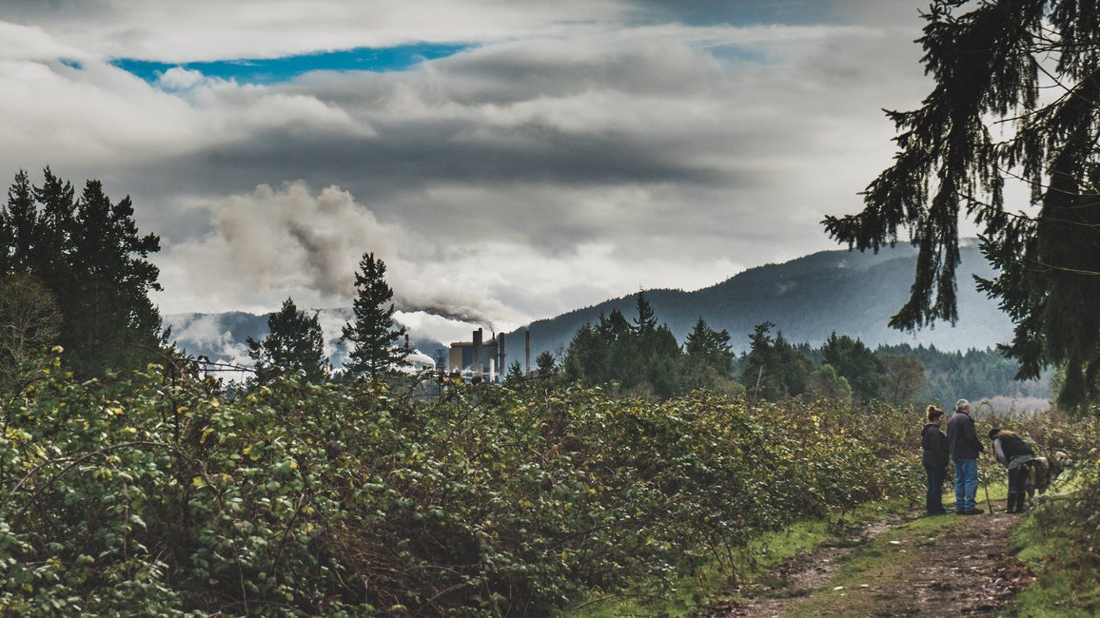
项目提案 · 园区数字化
智慧园区整体解决方案
把分散的系统连起来，让园区运营有一张底图
2026年10月18日 · 974工具箱

Slide 2

01
先把数据连起来
02
各模块预期节能贡献 · 分类对比
CONTENTS
03
园区运营的现状
目录
04
预期的四个改善
05
趋势变化 · 构成占比
06
先拉通，再智能
974工具箱
974工具箱
智慧园区整体解决方案
智慧园区整体解决方案
02 / 20
02 / 20

Slide 3

974工具箱 · 预览版
974工具箱 · 预览版
结论
CHAPTER 01
· 不重复建设：能用现有设备接入的，不推倒重来。
先把数据连起来
· 可分期投入：按预算分阶段，不一次压垮资金。
图注：配图为版式示意，数据与说明以正文为准
系统各自为政，智能化就无从谈起
974工具箱

Slide 4
DATA STORY
各模块预期节能贡献 · 分类对比
最大值
974工具箱 · 预览版
974工具箱 · 预览版
32
照明控制
32%
空调联动
28
28%
电梯调度
16
16%
水泵变频
14
14%
其他
10
10%
读图
以「照明控制」为 100 基准，条形长度按比例换算；占比为该项在合计中的份额
974工具箱
974工具箱
智慧园区整体解决方案
智慧园区整体解决方案
04 / 20
04 / 20

Slide 5

974工具箱 · 预览版
974工具箱 · 预览版
CHAPTER 03
园区运营的现状
门禁、能耗、停车、安防各建各的系统，数据互不相通。系统越多，看全局反而越难：出了事要翻四五个后台，能耗超了也得等月底出账才知道。
974工具箱 · 预览版
974工具箱 · 预览版
974工具箱
05 / 20
974工具箱

Slide 6
974工具箱 · 预览版
974工具箱 · 预览版
KEY NUMBER
22%
预期的四个改善
974工具箱 · 预览版
974工具箱 · 预览版
· 45% 事件响应提速
· 30% 人力投入优化
06 / 20
974工具箱

Slide 7
DATA STORY
趋势变化 · 构成占比
974工具箱 · 预览版
照明控制
32
36% of total
36%
空调联动
28
31% of total
照明控制 占比
电梯调度
16
18% of total
水泵变频
14
16% of total
974工具箱
974工具箱
智慧园区整体解决方案
智慧园区整体解决方案
07 / 20
07 / 20

Slide 8

974工具箱 · 预览版
974工具箱 · 预览版
CHAPTER 06
先拉通，再智能
先统一平台接入，把底层数据汇到一张底图上。数据不打通，谈智能化就是空中楼阁。这一步最不出彩，但省不掉；协议对接的工作量，往往占整个项目的一半。
974工具箱 · 预览版
974工具箱 · 预览版
974工具箱
08 / 20
974工具箱

Slide 9

974工具箱 · 预览版
974工具箱 · 预览版
CHAPTER 07
场景化落地
按安防、能耗、通行、服务四类场景逐步上线，一个场景跑通再上一个。不做大而全的一次性工程：半年交付一个能用的模块，比一年后交一堆没法用的功能强。
974工具箱 · 预览版
974工具箱 · 预览版
974工具箱
09 / 20
974工具箱

Slide 10
CHAPTER 08
方案的三个层次
01
02
03
感知层
平台层
应用层
门禁、摄像头、电表、传感器统一接入。存量设备能接则接，不能接的列改造清单。
数据汇聚、打通协议、形成统一底图。让所有系统在同一个坐标系里说话。
安防、能耗、通行、服务分场景呈现。先上哪个，按痛点和预算定。
974工具箱
974工具箱
智慧园区整体解决方案
智慧园区整体解决方案
10 / 20
10 / 20

Slide 11

974工具箱 · 预览版
974工具箱 · 预览版
CHAPTER 09
算清投入产出
分阶段实施，先做投入小、见效快的模块，用实际收益去支撑后面的预算。给决策层看的不是技术架构图，而是每月省下多少电费、少了多少人力。
974工具箱 · 预览版
974工具箱 · 预览版
974工具箱
11 / 20
974工具箱

Slide 12
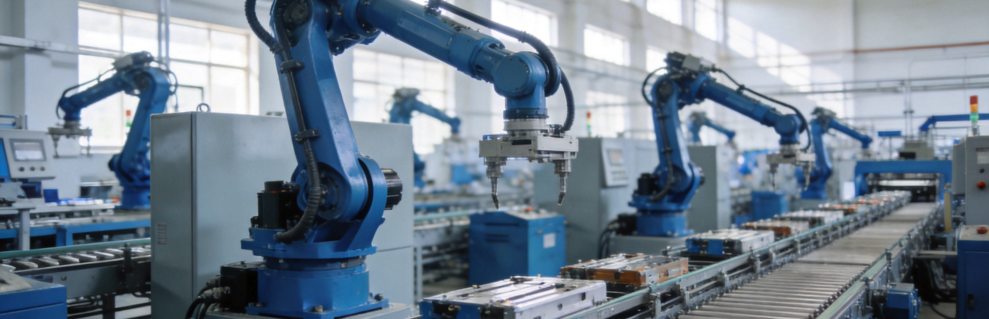
CHAPTER 10
方案的三条底线
974工具箱 · 预览版
974工具箱 · 预览版
974工具箱 · 预览版
974工具箱
01 不重复建设
02 可分期投入
03 有量化目标
能用现有设备接入的，不推倒重来。
按预算分阶段，不一次压垮资金。
每个模块对应可衡量的结果。
974工具箱
974工具箱
智慧园区整体解决方案
智慧园区整体解决方案
12 / 20
12 / 20

Slide 13
CHAPTER 11
构成占比 · 结构排名
974工具箱 · 预览版
974工具箱 · 预览版
结论
· 「照明控制」最高（32），「其他」最低（10），差 22。
· 合计 100，均值 20.0，可按高低落差定优先级。
974工具箱
974工具箱
智慧园区整体解决方案
智慧园区整体解决方案
13 / 20
13 / 20

Slide 14
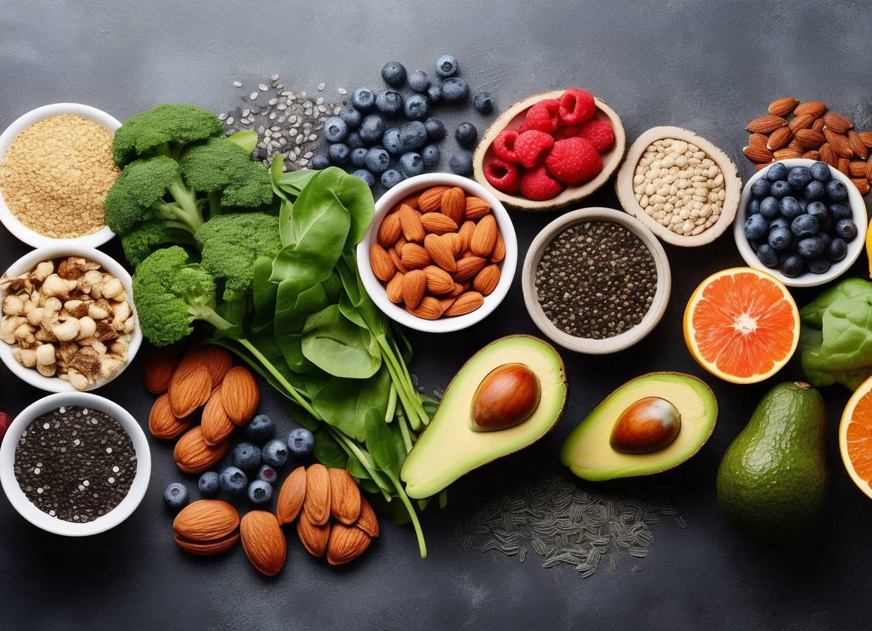


CHAPTER 12
三类优先落地的场景
974工具箱 · 预览版
974工具箱 · 预览版
974工具箱 · 预览版
974工具箱
974工具箱
974工具箱
智慧安防
能耗管理
智慧通行
视频联动与周界告警统一调度。
水电气分项计量与异常用能提醒。
车牌识别、无感支付、车位引导。
974工具箱
974工具箱
智慧园区整体解决方案
智慧园区整体解决方案
14 / 20
14 / 20

Slide 15



CHAPTER 13
三类优先落地的场景 · 其二
974工具箱 · 预览版
974工具箱 · 预览版
974工具箱 · 预览版
974工具箱
974工具箱
974工具箱
感知层
平台层
应用层
门禁、摄像头、电表、传感器统一接入。存量设备能接则接，不能接的列改造清单。
数据汇聚、打通协议、形成统一底图。让所有系统在同一个坐标系里说话。
安防、能耗、通行、服务分场景呈现。先上哪个，按痛点和预算定。
974工具箱
974工具箱
智慧园区整体解决方案
智慧园区整体解决方案
15 / 20
15 / 20

Slide 16
CHAPTER 14
构成占比 · 分类对比
974工具箱 · 预览版
974工具箱 · 预览版
结论
· 「照明控制」最高（32），「其他」最低（10），差 22。
· 合计 100，均值 20.0，可按高低落差定优先级。
974工具箱
974工具箱
智慧园区整体解决方案
智慧园区整体解决方案
16 / 20
16 / 20

Slide 17

CHAPTER 15
预期的四个改善
974工具箱 · 预览版
974工具箱 · 预览版
974工具箱 · 预览版
974工具箱
01 22% 综合能耗下降
02 45% 事件响应提速
03 30% 人力投入优化
用能监测与策略控制带来的节降空间…
告警联动与统一调度缩短处置时间。从发现到派人…
重复性巡检由系统替代，人力从走动式巡逻转到处置和增值服务上…
974工具箱
974工具箱
智慧园区整体解决方案
智慧园区整体解决方案
17 / 20
17 / 20

Slide 18
CHAPTER 16
趋势变化 · 结构排名
974工具箱 · 预览版
974工具箱 · 预览版
结论
· 「照明控制」最高（32），「其他」最低（10），差 22。
· 合计 100，均值 20.0，可按高低落差定优先级。
974工具箱
974工具箱
智慧园区整体解决方案
智慧园区整体解决方案
18 / 20
18 / 20

Slide 19
SUMMARY
总结与下一步
01
园区运营的现状
02
先拉通，再智能
03
场景化落地
04
算清投入产出
下一步
按既定节奏推进，持续迭代优化
智慧园区整体解决方案

Slide 20

谢谢
期待与您进一步沟通

